Slide 1
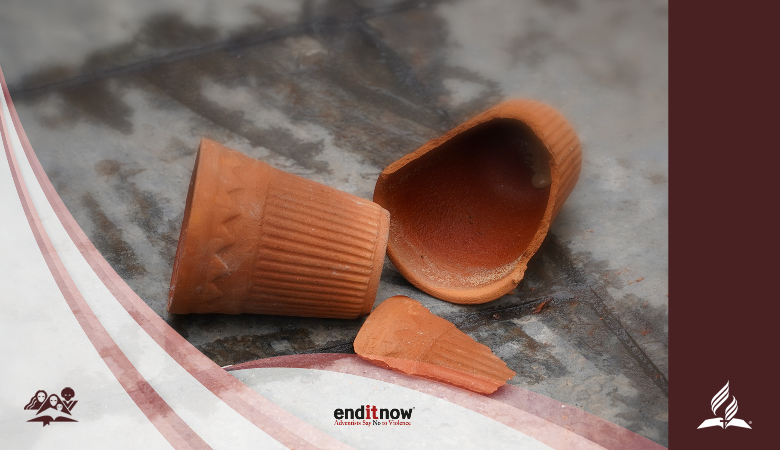
A TRAUMA-TUDATOS
EGYHÁZ
Írta: Joanna Daniel
Szerkesztői munkatárs: Samantha Fessal
Magyar nyelvre fordította: Tokics Ildikó
ERŐSZAKMENTES NAP 2024

Slide 2

Ézsaiás 43:2
„Ha vízen kelsz át,
én veled vagyok,
és ha folyókon,
azok nem sodornak el.
Ha tűzben jársz,
nem perzselődsz meg,
a láng nem éget meg téged.”

Slide 3
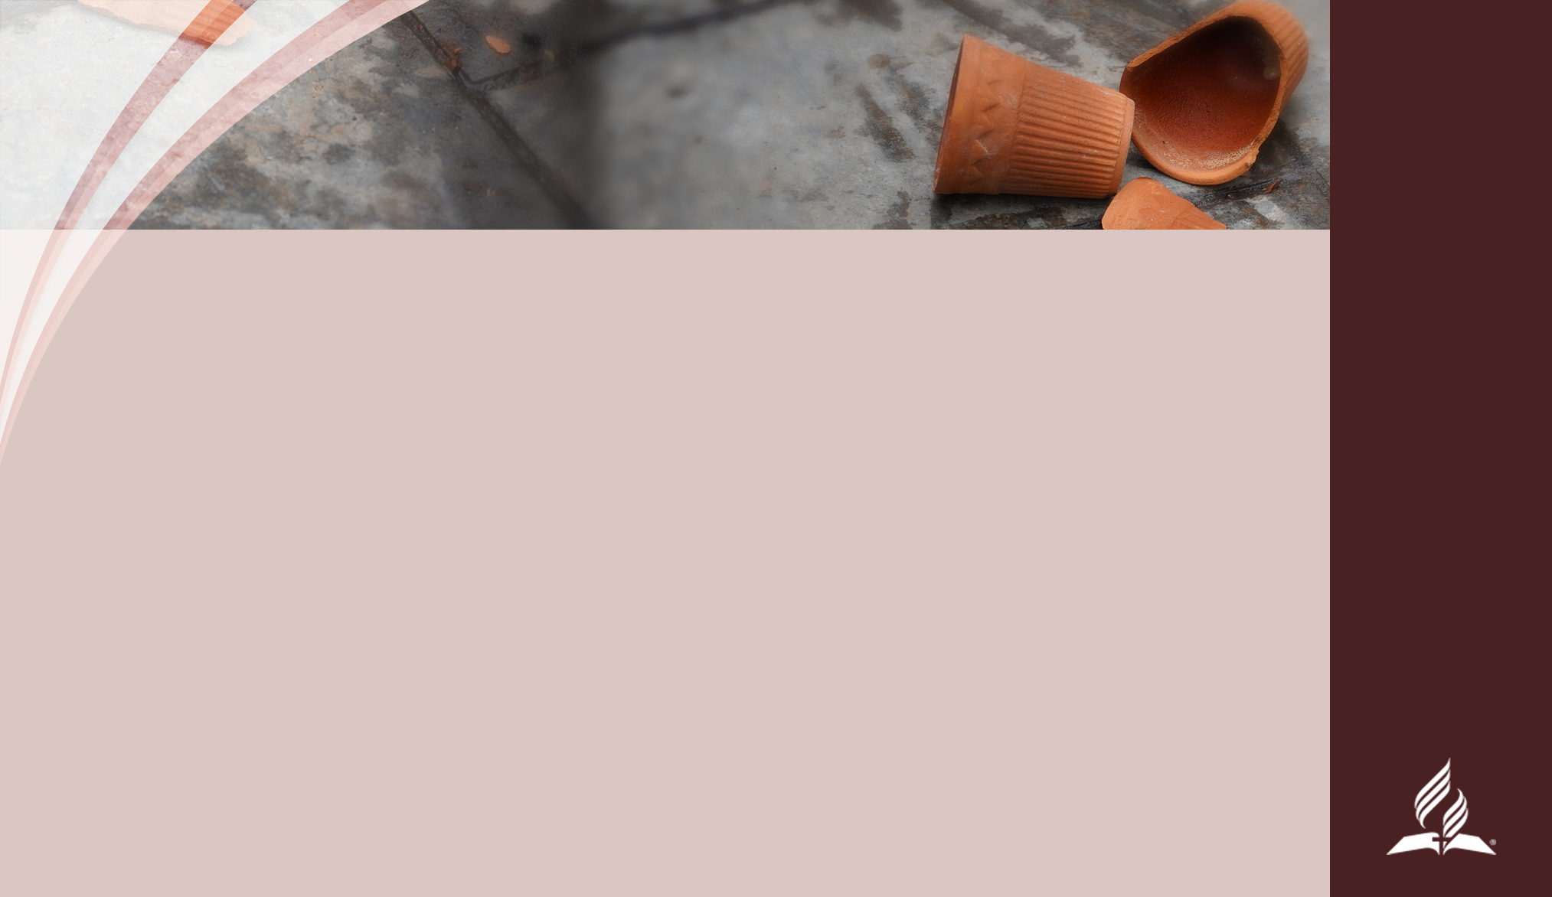
Mi a trauma?
A trauma egy megélt esemény, eseménysorozat vagy egy körülmény együttes eredménye, amelyet az egyén károsnak vagy életveszélyesnek él meg.
Bár egyénenként változó, általában a traumatikus élmények tartósan káros hatást okozhatnak, korlátozva az egyén képességét, hogy sikeres életet éljen, vagy mentális, fizikai, társadalmi, érzelmi vagy lelki jólétet érjen el.

Slide 4

Kinyújtom a kezem
Átérzem a fájdalmad és arra vágyom,
hogy kezem érintésével
eltűntessem a sebeidet.
Igen, tudom, hogy nem látom igazán
a szélességét és mélységét
a sötét völgynek, amelyben vagy.
Nem tudhatom igazán,
a lelkedbe vájt kés
mennyire éles–

Slide 5
Kinyújtom a kezem
mert ezen az úton te jársz,
és nem én.
De ismerek én is más völgyeket,
és a szívemben én is őrzök
kés okozta sebhelyeket.
Mégis, végig járnám a te utad
és elvinném a te fájdalmadat,
ha tehetném. De nem lehet.

Slide 6
Kinyújtom a kezem
By Christine Rigden © 1989
És mégis, talán valamilyen módon
lehetek egy kéz, amibe kapaszkodhatsz
a sötétségben.
Valamilyen módon,
megpróbálom tompítani
a fájdalom élességét.
De ha nem –
lehet, hogy egy kicsit
talán az segít, csak az a tudat,
hogy törődöm veled.
https://www.rigden.co.uk/poems/reaching-out/

Slide 7
Mit gondolsz?
János 4:1-29
Miért kérte Jézus, hogy adjon neki inni?
Miért vezette Jézus arra, hogy a családi helyzetéről beszéljen?
Mi tette őt ilyen erős tanúvá?

Slide 8
A TRAUMA-TUDATOS EGYHÁZ:
Tudatában van annak, hogy a megrázkódtatás milyen hatással van a tagok életére.
Érzékeny és együttérző, olyan környezetet teremt, amely biztonságos mindenki számára az Isten dicsőítésében.

Slide 9
A helyreállító szolgálat
ÖT KULCSA
A trauma-tudatos egyház:
Felépít egy trauma-tudatos vezetői csapatot.
Megérti azokat az akadályokat, amelyekkel az áldozatok szembesülhetnek.
Tevőlegesen hallgat.
A titoktartást megőrzi.
Biztonságot és támogatást nyújt.

Slide 10
A helyreállító szolgálat
ÖT KULCSA
Felépít egy trauma-tudatos vezetői csapatot.

Slide 11
Trauma-tudatos egyházi vezetők:
Megértik a trauma tartós hatását — a viselkedési, a mentális és a fizikai következményeket.
Felismerik, hogy a trauma a lelki életre is hatással van.
Tudják, hogy a negatív gyermekkori élmények (Adverse Childhood Experiences – továbbiakban: ACEs) generációkon át hatással vannak a családokra.
Felismerik az ACEs hatásait, beleértve a depressziót, a szorongást, a pánikrohamokat, az alvási problémákat, a stresszt, a viselkedés megváltozását és az alacsony önértékelést.

Slide 12
Trauma-tudatos egyházi vezetők:
Megadják az irányt, amit mások követhetnek.
Türelmesen kezelik a nem kívánatos viselkedést.
Kérdéseket tesznek fel, például: „Mire van szükséged?”
Megfelelően reagálnak a bántalmazás vádjaira.

Slide 13
A helyreállító szolgálat öt kulcsa
Hozz létre egy vezetői csapatot!
Megérti azokat az akadályokat, amelyekkel az áldozatok szembesülhetnek.

Slide 14
Akadályok, amelyet miatt nehezen érjük el az embereket:
Nyelvi problémák
Kulturális különbségek
Pénzügyi nehézségek
Az ítélkezéstől való félelem
Várólisták
Korlátozott hozzáférés állami támogatásokhoz és szolgáltatásokhoz

Slide 15
A trauma-tudatos egyház:
Megismeri a helyi forrásokat, amelyek a traumát átélt emberek megsegítésére szolgálnak.
Segít a szakmai segítség és szükségletek megszerzésében számukra.

Slide 16
CSOPORTOS TEVÉKENYSÉG
MEGBESZÉLENDŐ KÉRDÉSEK:
Mit tehet az egyházunk, hogy segítsen az embereknek, amikor a szükségletekhez való hozzáférés a következő akadályokba ütközik?
Nyelvi
Kulturális
Pénzügyi
Az ítélkezéstől való félelem
Várólisták
Korlátozott hozzáférés állami támogatásokhoz és szolgáltatásokhoz

Slide 17
A helyreállító szolgálat öt kulcsa
Hozz létre egy vezetői csapatot!
Megérteni azokat az akadályokat, amelyekkel az áldozatok szembesülhetnek.
Tevőlegesen hallgatni.

Slide 18
A tevőleges hallgatás akadályai
A társadalmi nézetek a bántalmazással kapcsolatban
A meghallgató személy értékei
A meghallgató személyes nézetei
A meghallgató személy véleménye az elkövetőről
Kioktatás vagy tanácsadás
Mások érzéseinek tagadása

Slide 19
A tevőleges hallgatás ismérvei:
Időt hagyni a hallgatásra.
Együttérzéssel hallgatni.
Ítélkezés nélkül hallgatni.

Slide 20
Jakab 1:19
„Tanuljátok meg tehát, szeretett testvéreim:
legyen minden ember
gyors a hallásra,
késedelmes a szólásra,
késedelmes a haragra.”

Slide 21
Példabeszédek 25:11
„Mint az aranyalma
ezüst
tányéron,
olyan a helyén
mondott ige.”

Slide 22
A helyreállító szolgálat öt kulcsa
Hozz létre egy vezetői csapatot!
Megérteni azokat az akadályokat, amelyekkel az áldozatok szembesülhetnek.
Tevőlegesen hallgatni.
A titoktartást megőrzi.

Slide 23
A bizalom megtartása:
Hallgatás az odafigyelés képességével.
Előítélet nélküli hallgatás.
Hallgatás anélkül, hogy a saját történetünk elnyomna minket.
Hallgatás segítő készséggel.
Hallgatás anélkül, hogy pletykálnánk, és elárulnánk az illető bizalmas dolgait.

Slide 24
Csoportos tevékenység
MEGBESZÉLENDŐ KÉRDÉSEK:
Milyen módon segíthetsz megbízható teret létrehozni a gyülekezetedben azok számára, akiknek bántalmazásban van részük?

Slide 25
A helyreállító szolgálat öt kulcsa
Hozz létre egy vezetői csapatot!
Megérteni azokat az akadályokat, amelyekkel az áldozatok szembesülhetnek.
Tevőlegesen hallgatni.
A titoktartást megőrzi.
Biztonságot és támogatást nyújt.

Slide 26
A trauma-tudatos egyház:
Megtervezi minden tag általános jólétét.
Lehetőséget biztosít az érzelmi, lelki támogatás megtalálására.
Lehetőséget teremt a kapcsolatok építésére.

Slide 27
A trauma-tudatos egyházban:
A biztonság akkor valósul meg, amikor:
az emberek mernek segítséget kérni abban, amire szükségük van.
A tanácsadók tudják, hogyan találják meg a szükséges segítséget.
Az emberek bíznak abban, hogy a történetüket meghallgatják.
A tanácsadók bizalmasan kezelik azt az információt, amit megosztottak velük.

Slide 28
A trauma-tudatos egyház
Kialakítja a bizalmat, hogy:
Az átláthatóság kialakuljon.
A vezetők őszinték és megbízhatóak legyenek.
Az elvárások érthetőek legyenek.
A különböző érzések elfogadottak legyenek.
Az emberek odafigyeljenek egymásra.

Slide 29
A trauma-tudatos egyház
Támogató csoportokat hoz létre:
a szexuális bántalmazás túlélői számára
a válás utáni felépüléshez
a gyászfeldolgozáshoz

Slide 30
CSOPORTOS TEVÉKENYSÉG
MEGBESZÉLENDŐ KÉRDÉSEK:
Ha választanod kellene egyet ezek közül a támogató csoportok közül – amit a bántalmazott emberek számára egyházi közösségi szolgálatként vezetnél – melyiket választanád? Miért?
A szexuális bántalmazás túlélői
A válás utáni felépülés
A gyász feldolgozásának segítése
Milyen más támogató csoportok lennének még hasznosak?

Slide 31
TEVŐLEGES HALLGATÁS
A tevőleges hallgatás alapvető a gyógyulási folyamatban. Néhány tanácsadói szerep azonban megakadályozhatja ezt.
A következő gyakorlat segíthet ezt a helytelen viselkedést beazonosítani a meghallgatás során.

Slide 32
Csoportos tevékenység
                Hallgatói/tanácsadói szerepek, szabályok:
A Kritikus
A Közömbös
A Szerkesztő
A Gondoskodó Barát
A Lelkész
A Vezető
A Mindentudó

Slide 33
Ellen G. White
„Mindnyájan össze vagyunk szőve
az emberiség nagy szőttesébe
S amit mások
hasznára és áldására tehetünk
az áldásban hat vissza ránk.”
Ellen G. White: Pátriárkák és próféták. Advent Kiadó, Budapest, 1993. 498. oldal.

Slide 34
1Thesszalonika 5:11
„Vigasztaljátok tehát egymást,
és építse egyik a másikat
ahogyan teszitek is.”

